Slide 1

KINH TẾ HỌC ĐẠI CƯƠNG Chương 6. Giới thiệu về kinh tế học vĩ mô GV: ThS Nguyễn Quốc Thắng

Slide 2

Hạch toán thu nhập quốc dân (bài 3)
Thu nhập quốc nội (GDP)
Thu nhập quốc dân (GNP)

Slide 3

Chính phủ và GDP
Thu nhập và chi tiêu của chính phủ trong GDP

Slide 4
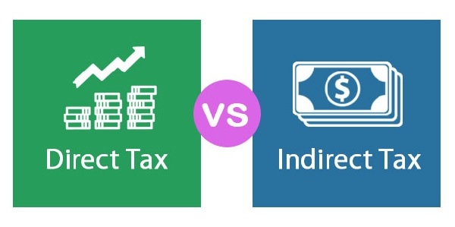
Thu nhập của chính phủ
Thuế trực thu
Thuế gián thu

Slide 5

Thuế trực thu
Thuế trực thu đánh vào thu nhập
VD: Tiền lương, tiền thuê tài sản, lợi nhuận
Ký hiệu: Td

Slide 6

Thuế gián thu
Thuế chi tiêu
VD: Thuế giá trị gia tăng, thuế tiêu thụ đặc biệt
Ký hiệu: Te

Slide 7

Vai trò của thuế đối với chính phủ
Thuế được sử dụng cho chi tiêu chính phủ

Slide 8

Chi tiêu của chính phủ: G
Mua hàng hoá và dịch vụ
Trả lương cho khu vực công; mua sắm văn phòng phẩm, thiết bị quân sự, y tế, xây dựng cơ bản…
Ký hiệu: G

Slide 9

Chi tiêu của chính phủ: B
Chuyển giao thu nhập và trợ cấp
Tiền hưu trí, trợ cấp thất nghiệp, trợ cấp cho các hãng
Kí hiệu: B

Slide 10

Chi tiêu của chính phủ: B
Trợ cấp = chuyển giao thu nhập
Không đòi hỏi đối ứng bằng hàng hoá và dịch vụ

Slide 11

Chi tiêu của chính phủ: B
Chuyển giao thu nhập không được tính vào GDP và GNP
Chuyển từ người đóng thuế sang người được trợ cấp

Slide 12

Chi tiêu của chính phủ: G
Chi tiêu G tạo ra sản lượng ròng và tăng thu nhập yếu tố
G được tính vào GDP

Slide 13

Quan điểm trong tính GDP
Coi chính phủ là 1 hộ
G tính vào chi tiêu cuối cùng

Slide 14

Mục đích của hạch toán GDP
Thống nhất nội dung và cách tính GDP

Slide 15

Hai chỉ số GDP
GDP theo giá thị trường
GDP theo giá cơ bản

Slide 16

GDP theo giá thị trường
Đo lường sản lượng trong nước
bao gồm thuế gián thu đánh vào hàng hoá dịch vụ

Slide 17

GDP theo giá cơ bản
Đo lường sản lượng trong nước
Không bao gồm thuế gián thu đánh vào hàng hoá dịch vụ

Slide 18
GDP theo giá thị trường
-
GDP theo giá cơ bản
----------------------------
= Thuế gián thu

Slide 19
GDP theo giá thị trường
=
Chi tiêu cuối cùng
=
C + I + G
C là tiêu dùng hộ gia đình
I là đầu tư của khu vực tư nhân
G là chi tiêu của chính phủ

Slide 20

Sự có mặt của thuế gián thu
Giá cả tăng
Lượng sản phẩm không đổi

Slide 21
Tính GDP theo giá cơ bản
Y = GDP = C + I + G - Te
Y là ký hiệu dùng để chỉ GDP
C là tiêu dùng hộ gia đình
I là đầu tư của khu vực tư nhân
G là chi tiêu của chính phủ
Te là thuế gián thu

Slide 22
Tính GDP theo giá cơ bản
Y = GDP = C + I + G - Te
Khi thuế gián thu thay đổi, C + I + G cũng sẽ thay đổi. Nhưng bù lại, Te cũng thay đổi một lượng đúng như vậy.
Do đó, GDP theo giá cơ bản không đổi

Slide 23










I
C + I + G
C
C + I + G - Te
S
G
Te
Các hộ gia đình
Chính phủ
Các hãng
B - Td
Y + B - Td
Y

Slide 24
I
C + I + G
C
C + I + G - Te
S
G
Te
=(Y + B – Td) - C
Các hộ gia đình
Chính phủ
Các hãng
B - Td
Y + B - Td
Y
= S + C + Td -B

Slide 25
I
C + I + G
C
C + I + G - Te
S
G
Te
Các hộ gia đình
Chính phủ
Các hãng
B - Td
Y + B - Td
Y

Slide 26
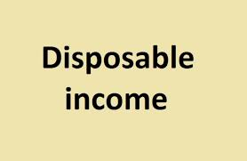
Thu nhập khả dụng
Thu nhập của các hộ gia đình sau khi nộp thuế trực thu và nhận chuyển giao thu nhập
Số tiền sẵn có cho tiêu dùng

Slide 27

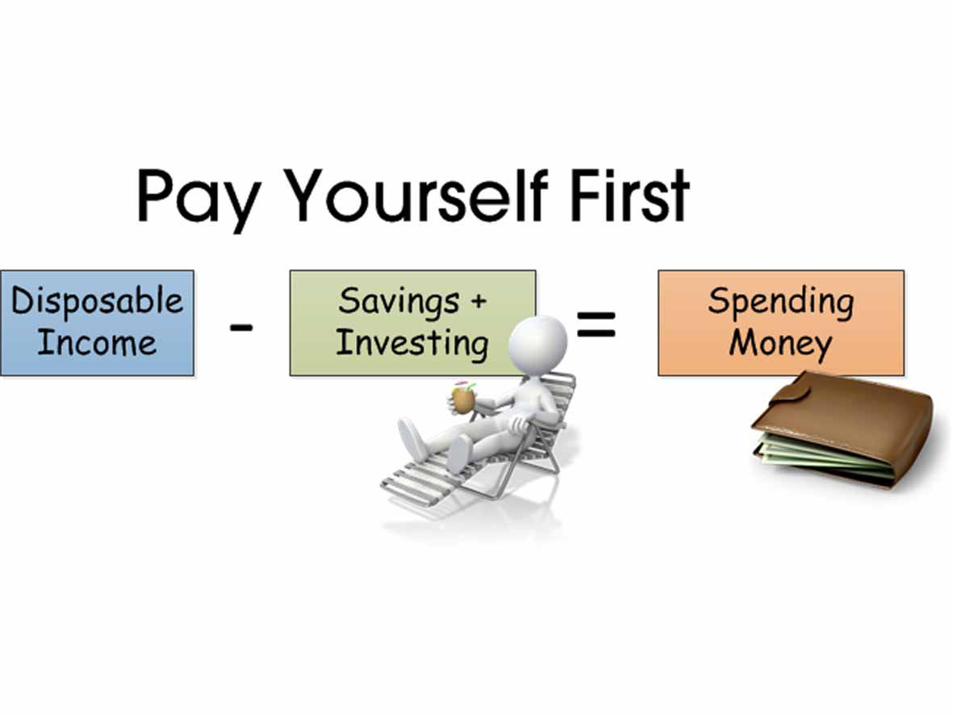
I = C + S

Slide 28
I
C + I + G
C
C + I + G - Te
S
G
Te
Các hộ gia đình
Chính phủ
Các hãng
B - Td
Y + B - Td
Y

Slide 29
I
C + I + G
C
C + I + G - Te
S
G
Te
Các hộ gia đình
Chính phủ
Các hãng
B - Td
Y + B - Td
Y

Slide 30
Y = C + I + G - Te
Y = S + C + Td - B
S + Td + Te - B = I + G

Slide 31
S + Td + Te - B = I + G
Các khoản rò rỉ khỏi dòng luân chuyển giữa các hãng và các hộ gia đình
Biểu hiện qua tiết kiệm S và thuế Td và Te

Slide 32
S + Td + Te - B = I + G
Những khoản bơm vào dòng luân chuyển
I khoản chi đầu tư của các hãng
G chi tiêu chính phủ vào hàng hoá và dịch vụ

Slide 33
S + Td + Te - B = I + G
Tổng rò rỉ bằng tổng bơm vào
Td = Te = G = B = 0 tức là không có khu vực chính phủ

Slide 34
Y = C + I + G - Te
Y = S + C + Td - B
Td + Te –B – G = I – S

Slide 35
Td + Te –B – G = I – S
Td + Te – B – G là tổng thu nhập trừ tổng chi tiêu
I- S là thâm hụt của khu vực tư nhân

Slide 36
Tóm lại
Chính phủ tham gia vào nền kinh tế
Dòng chu chuyển có thêm thuế, chi tiêu chính phủ và các khoản chuyển giao
Các khoản rò rỉ bằng các khoản bơm vào

Slide 37
Cảm ơn các bạn đã chú ý theo dõi!

